Slide 1



Quer conhecer as 4 poderosas técnicas para revolucionar a sua forma de ensinar e encantar alunos?
O Mundo Mudou. A Forma de Aprender Mudou! MUDEI EU ?
Programa inédito no Brasil. 216 horas, onde Storytelling, Jogos Lúdicos, Técnicas Teatrais
Aplicadas à Educação e Desenvolvimento de Humanskills são trabalhadas.
Foco Andragógico e Transformador.
A boa notícia! GRATUITO ! Início previsto: 07. AGOSTO. 2023
Presencial – Interativo - Onde? Em Santos/SP
Local: Av. Ana Costa, 277 (Auditório do Educandário Anália Franco)
SOMENTE 30 VAGAS (por ordem de inscrição)
Link para Inscrição Gratuita:
https://docs.google.com/forms/d/e/1FAIpQLScph7RdjM1Imks-HdPQJbJysRHIl4ziWsnaTEAHGfBlQCQgJg/viewform?usp=sharing

Slide 2



QUEM EDUCA O
EDUCADOR 5.0 ?
Total: 216 h
Com Certificação
NOVOS OLHARES
FOCO ANDRAGÓGICO
STORYTELLING
JOGOS LÚDICOS
HUMANSKILLS
TÉCNICAS TEATRAIS

Slide 3



CARGA HORÁRIA TOTAL = 216H - COM CERTIFICAÇÃO – FOCO ANDRAGÓGICO – METODOLOGIAS VIVENCIAIS
ABORDAGENS TRABALHADAS:
STORYTELLING (CONTAÇÃO DE HISTÓRIAS) 72H
Potencializar a expressividade e a criatividade do Educador.
TÉCNICAS TEATRAIS - 72H
Desenvolver Habilidades Relacionais e Socioemocionais do Ensinante.
HUMANSKILLS E JOGOS LÚDICOS - 72H
Despertar potencialidades humanas, através do Autoconhecimento e Valores Universais
Coordenação Geral: Lucia Helena S. Cordeiro
99714-8802
lhcordeiro01@gmail.com

Slide 4
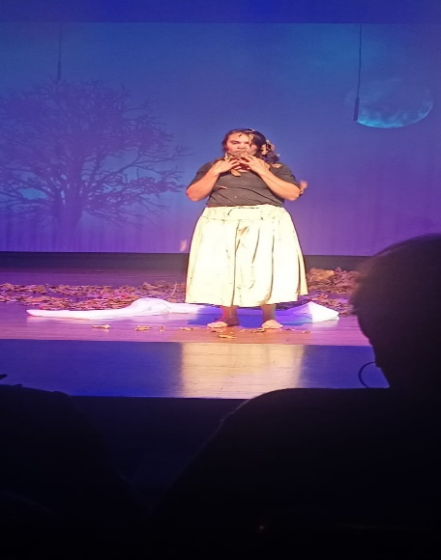
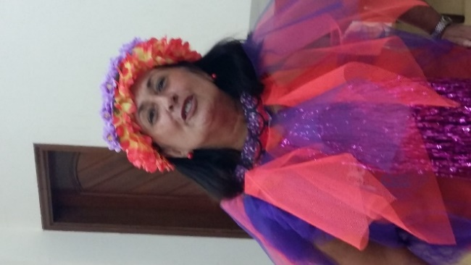
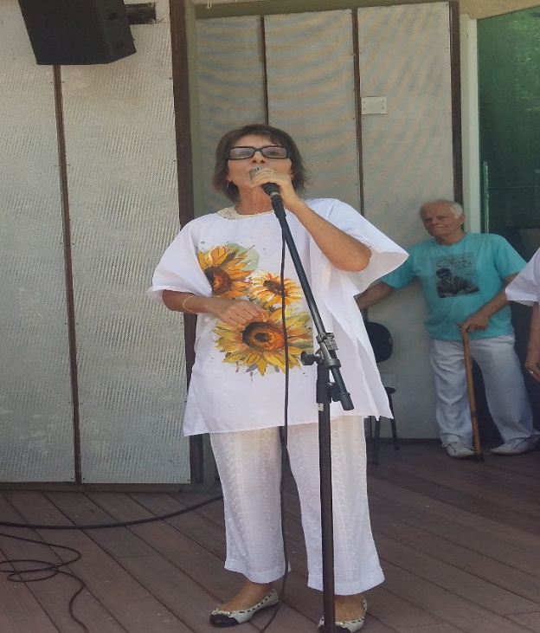
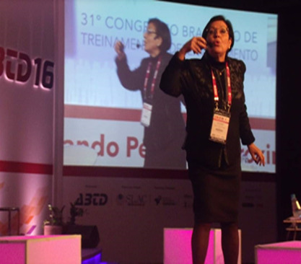
FACILITADORAS:
ARTE EDUCADORA - GLORINHA
Maria da Glória Martins A. Tinoco
Jornalista – Administradora de Recursos Humanos
Especialista em Storytelling – Contoterapia (Nível
Internacional – Inglaterra).
Pós Graduada em Dinâmicas de Grupo (SBDG)
Pós Graduada em Jogos Cooperativos (UNIMONTE)
Pós Graduada em Musicoterapia (UNISANTOS)
Pós Graduada em Justiça Restaurativa (UNISANTA)
Especialista em PNL (SLAC)
Especialista na Arte de Viver a Vida (UNIPAZ)
Facilitadora de Dança Circular
Docente Universitária – Palestrante - Consultora
ARTE EDUCADORA - MARA
Maria Mara Martins de Oliveira
Especialista em Artes Cênicas e Técnicas Teatrais
Formação Internacional e Atuação em Direção pelo Instituto Arco Balleno – Milão – Itália
Formação em Turismo de Eventos
Terapeuta Holística – Mestre Capoeirista
Criadora do Grupo Navalha de Teatro e Grupo de
Arte Terapia em Guarujá
EDUCADORA COMPORTAMENTAL
LUCIA HELENA S. Cordeiro
EDUCADORA SOCIAL - BIA
Beatriz Laurindo
Especialista em Gestão do Terceiro Setor e
Projetos Socioambientais – Consultora Ambiental
MBA Internacional em Gestão Ambiental
Pós Graduada em Psicologia Transpessoal (UNIPAZ)
Especialista em Projetos de Vida e Humanidades
Especialista na Arte de Viver a Vida (UNIPAZ)
Pós Graduada em Justiça Restaurativa (UNISANTA)
Pós Graduada em Gestão Integrada da Qualidade
Auditora Certificada (ISO 14001 e 9001) (SENAC)
Conferencista - Palestrante
Mestre em Educação, Administração e Comunicação
MBA em Gestão Educacional
Especialista em Humanskills e Softskills
Pós Graduada em: Psicologia Transpessoal (UNIPAZ),
Psicologia Positiva (IBC), Justiça Restaurativa (UNISANTA)
Especialista em Filosofia aplicada à Educação.
Palestrante Comportamental – Docente Universitária
Consultora Organizacional e Educacional
Premiada por Programas de Desenvolvimento de
Lideranças Inovadoras
Polímata – Escritora com 4 Livros publicados.
Co-Fundadora/ Presidente do LAB-4D – Laboratório de
Inovação, Negócios Sociais e Economia Criativa

Slide 5
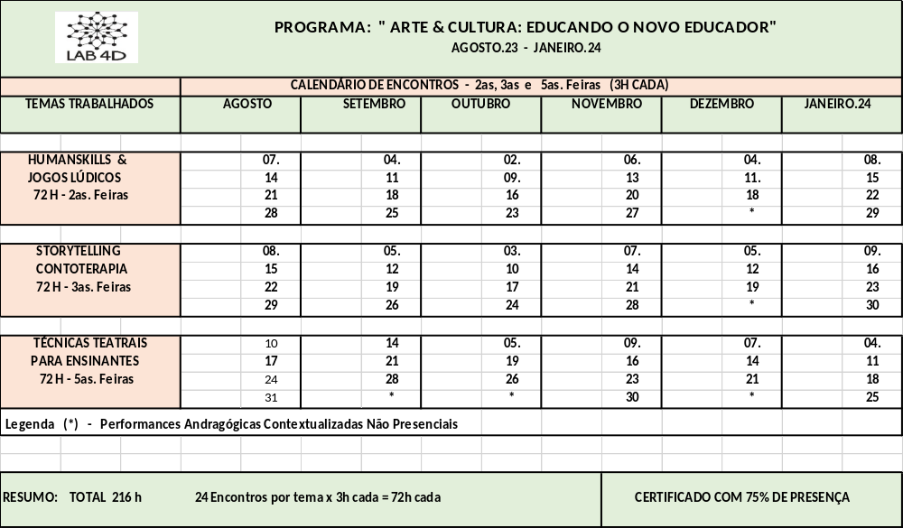
Horário: 18h30 – 21h30
Link para Inscrição:
https://docs.google.com/forms/d/e/1FAIpQLScph7RdjM1Imks-HdPQJbJysRHIl4ziWsnaTEAHGfBlQCQgJg/viewform?usp=sharing
INFORMAÇÕES:
. Lucia Helena S. Cordeiro (13) 99714-8802
. Beatriz Laurindo (11) 94250-6555

